Slide 1


Analyse Disney Campagne 2023
Door Kian Simoens

Slide 2
Data Cleaning

Slide 3
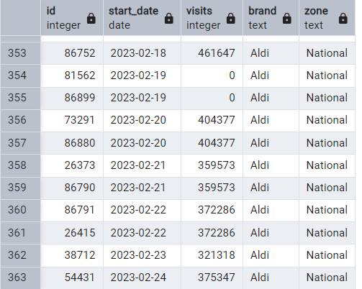
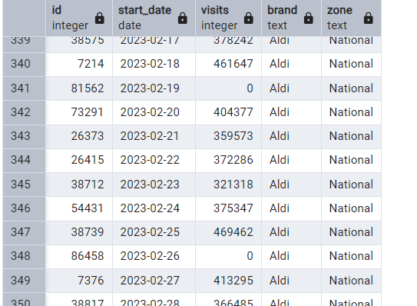
Data cleaning
Dubbele rijen

Slide 4

Data cleaning
Ontbrekende data

Slide 5
Inhoudstafel
1) Visits + marktpositie
📈
👨‍👩‍👧‍👦
2) Loyaliteit
3) Weekverdeling
📅

Slide 6

Nationaal

Slide 7
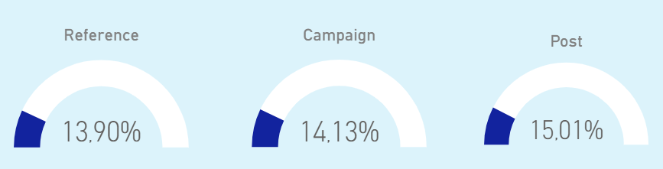
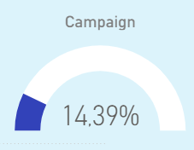
Nationaal
Zonder Krokusvakantie

Slide 8
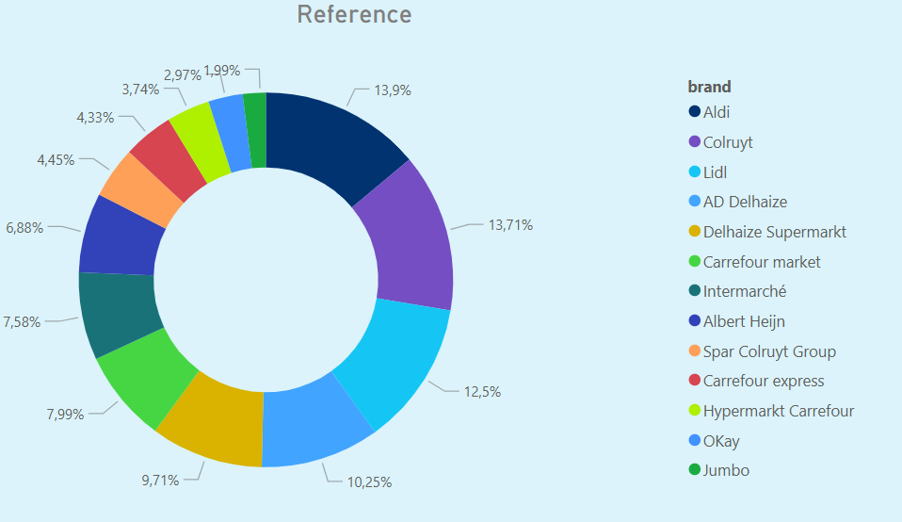
Nationaal

Slide 9
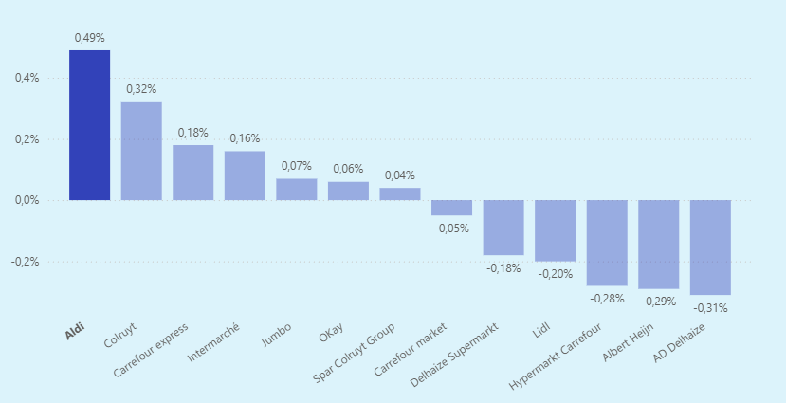
Nationaal
Marktpositie
23/01 – 29/01
VS
06/02 – 12/02

Slide 10
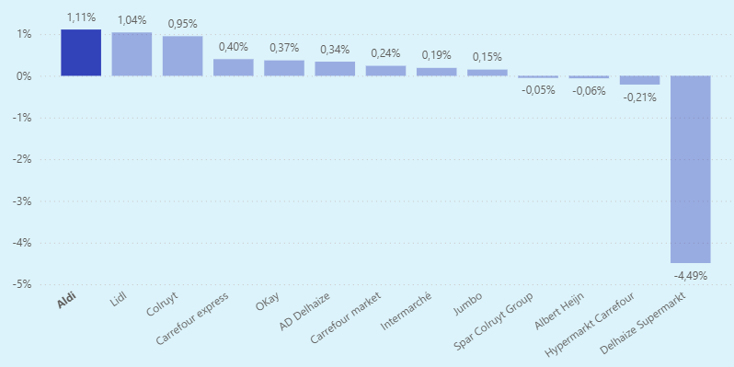
Nationaal
Marktpositie
23/01 – 29/01
VS
06/03 – 12/03

Slide 11
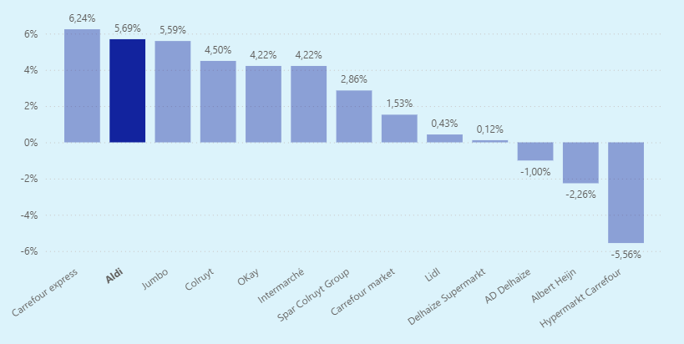
Nationaal
Bezoekersaantal
23/01 – 29/01
VS
06/02 – 12/02
+ 136 000 bezoekers

Slide 12
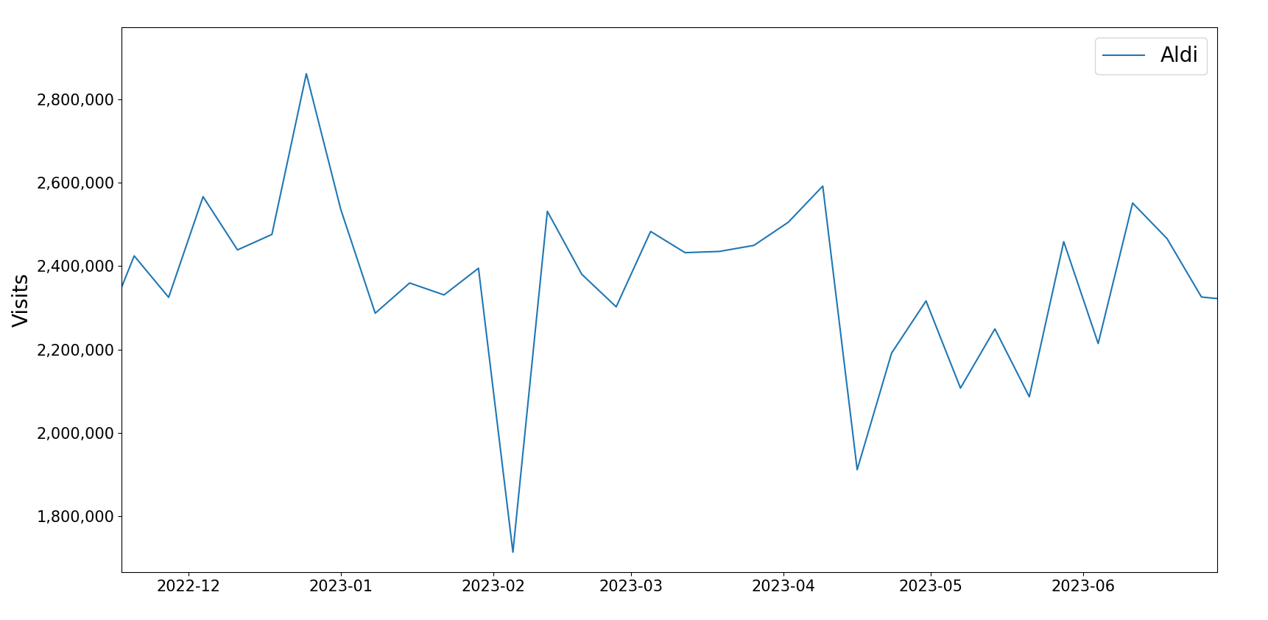
Nationaal
Kerstmis
Krokusvakantie
Paasvakantie

Slide 13
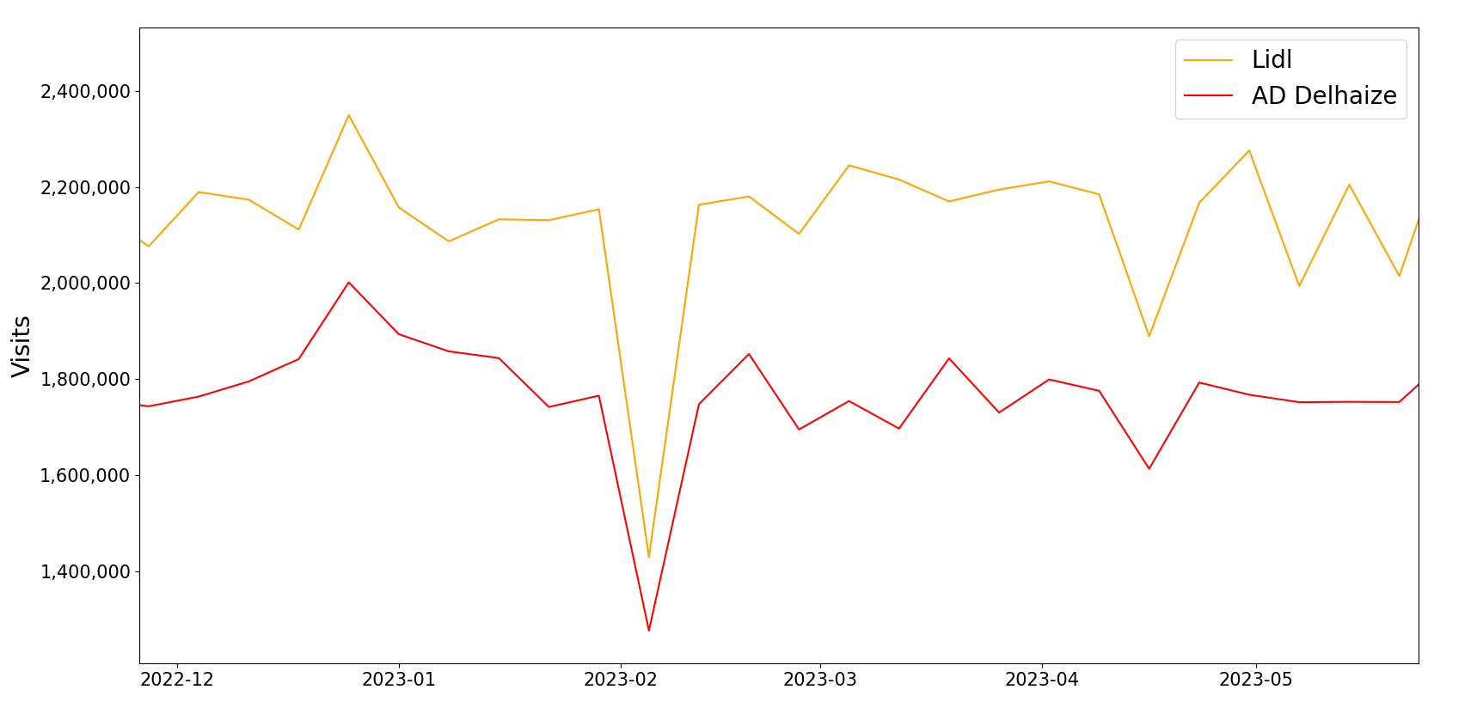
Nationaal

Slide 14

Vlaanderen

Slide 15
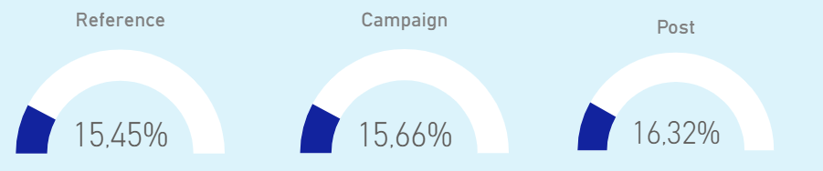
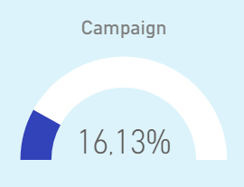
Vlaanderen
Zonder Krokusvakantie

Slide 16
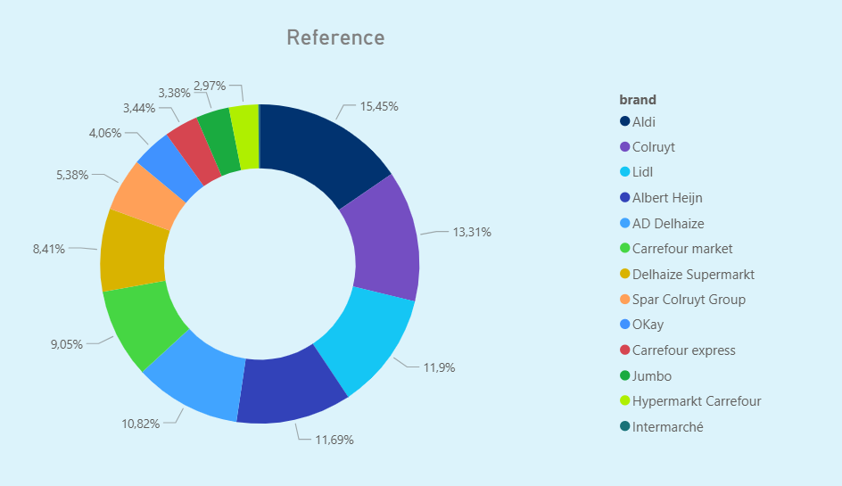
Vlaanderen

Slide 17
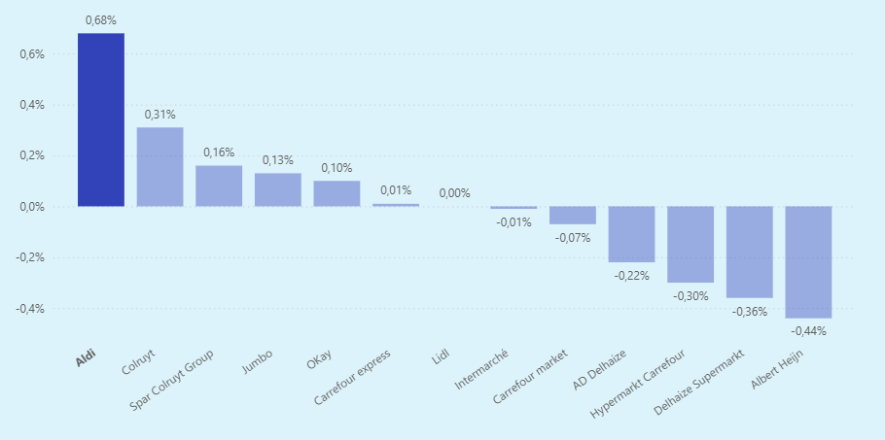
Vlaanderen
Marktpositie
23/01 – 29/01
VS
06/02 – 12/02

Slide 18
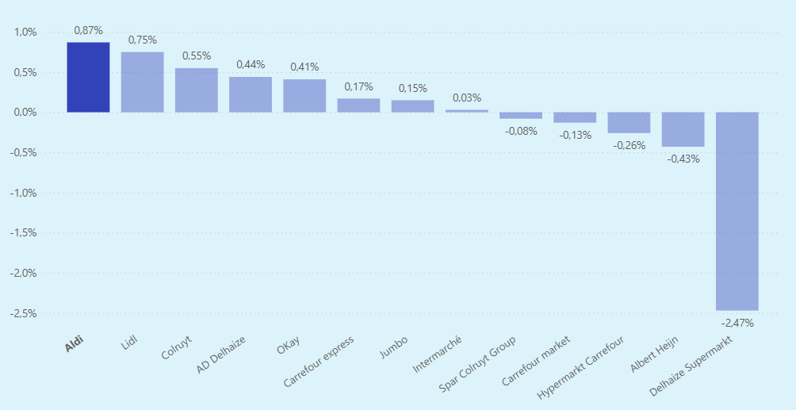
Vlaanderen
Marktpositie
23/01 – 29/01
VS
06/03 – 12/03

Slide 19
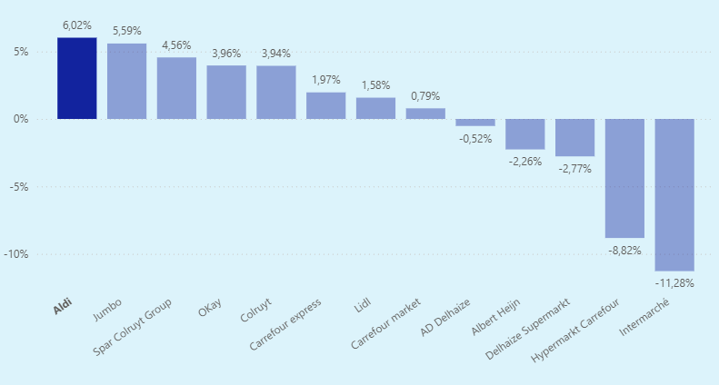
Vlaanderen
Bezoekersaantal
23/01 – 29/01
VS
06/02 – 12/02
+ 94 000 bezoekers

Slide 20
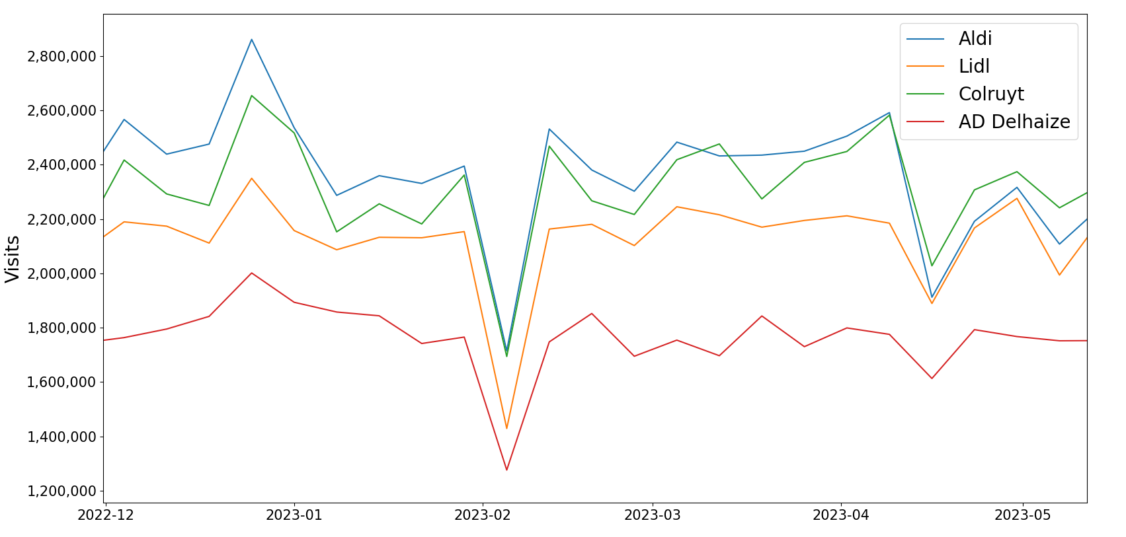
Vlaanderen

Slide 21

Wallonië

Slide 22
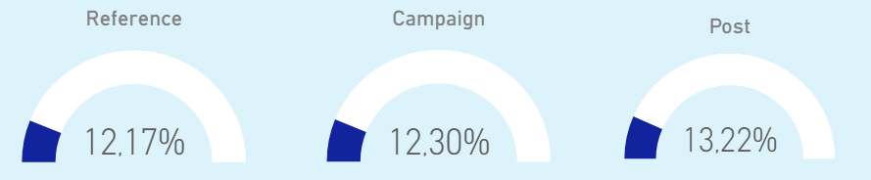
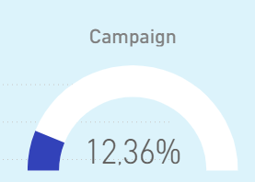
Wallonië
Zonder Krokusvakantie

Slide 23
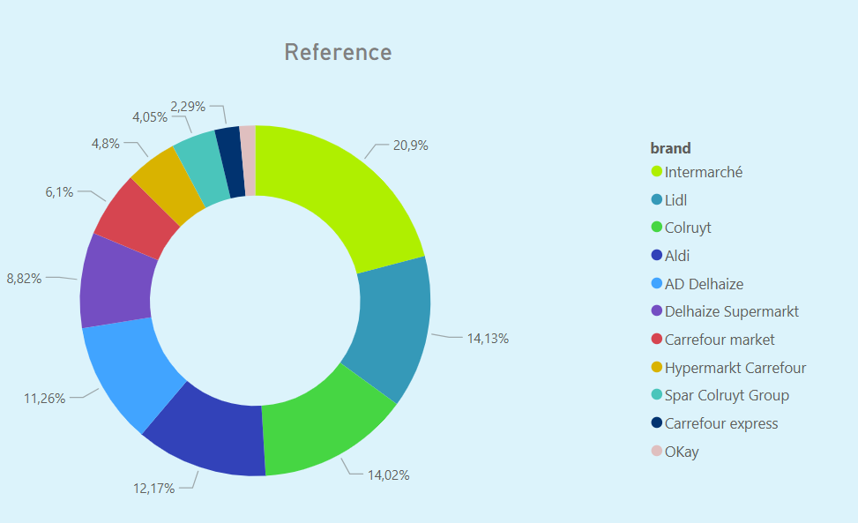
Wallonië

Slide 24
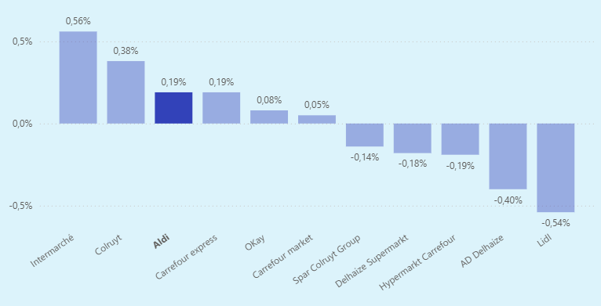
Wallonië
Marktpositie
23/01 – 29/01
VS
06/02 – 12/02

Slide 25
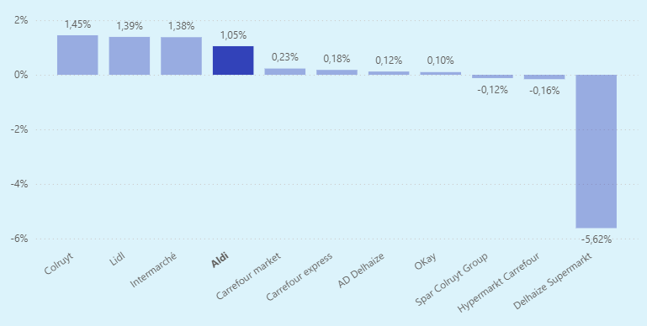
Wallonië
Marktpositie
23/01 – 29/01
VS
06/03 – 12/03

Slide 26
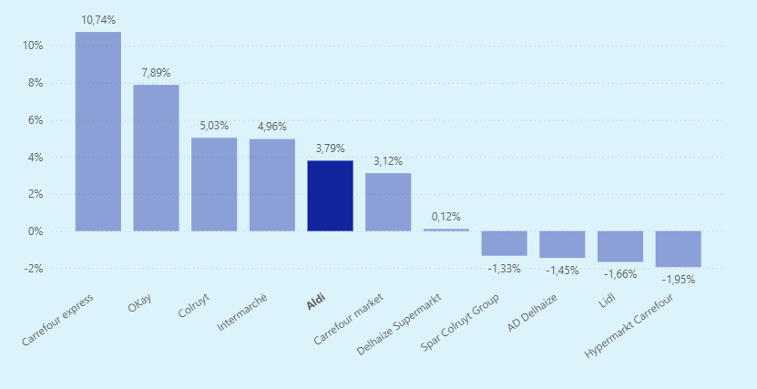
Wallonië
Bezoekersaantal
23/01 – 29/01
VS
06/02 – 12/02
+ 25 000 bezoekers

Slide 27
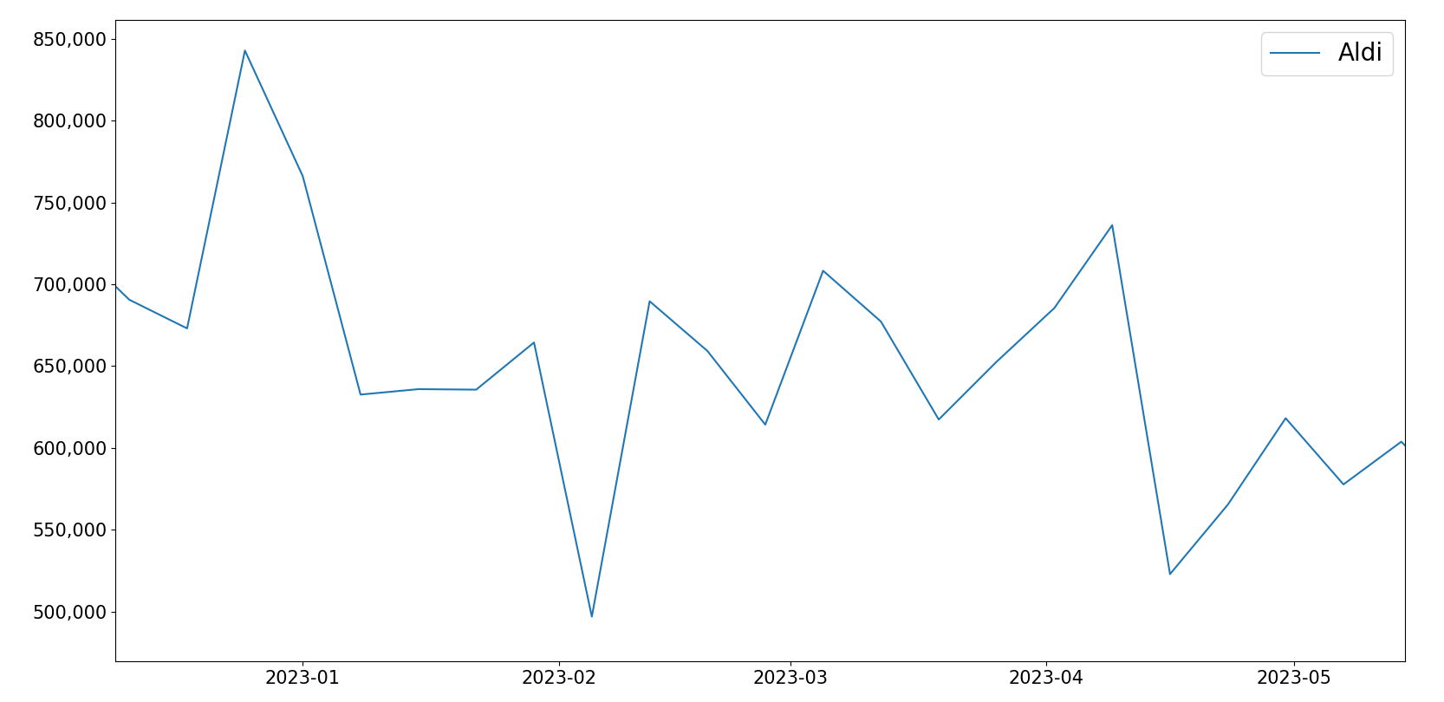

Slide 28
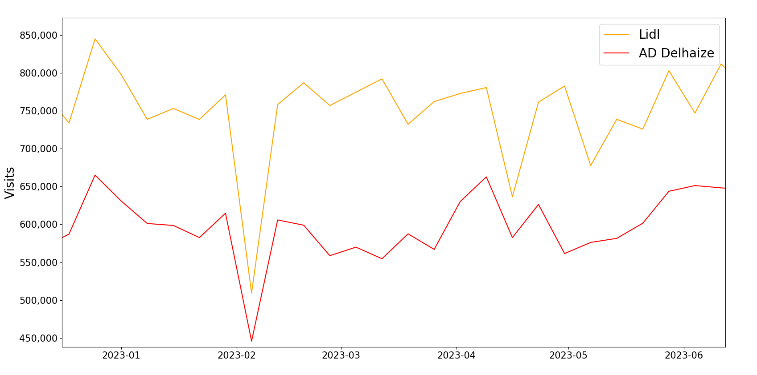

Slide 29

Brussel

Slide 30
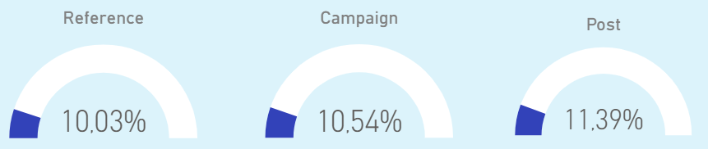
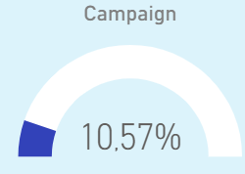
Brussel
Zonder Krokusvakantie

Slide 31
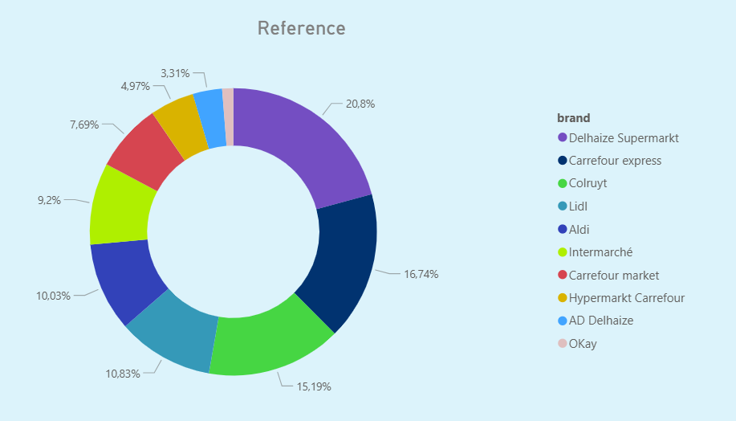
Brussel

Slide 32
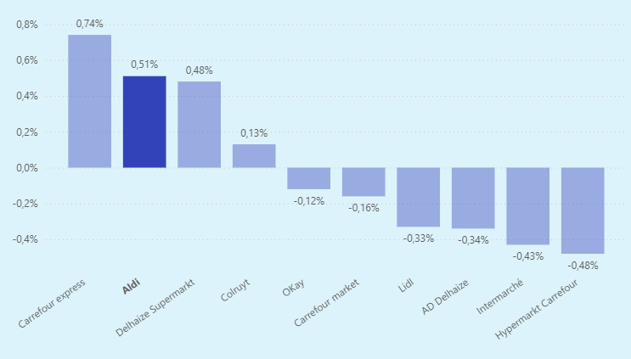
Brussel
Marktpositie
23/01 – 29/01
VS
06/02 – 12/02

Slide 33
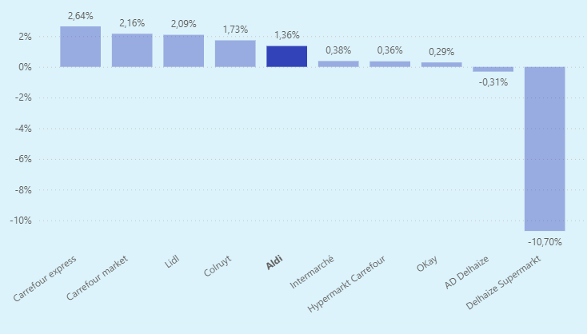
Brussel
Marktpositie
23/01 – 29/01
VS
06/03 – 12/03

Slide 34
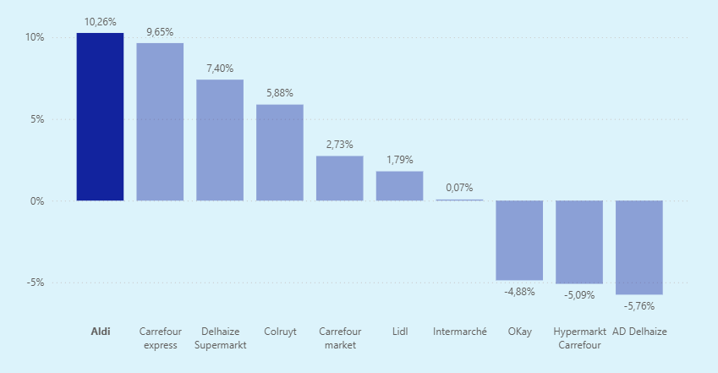
Brussel
Bezoekersaantal
23/01 – 29/01
VS
06/02 – 12/02
+ 17 000 bezoekers

Slide 35
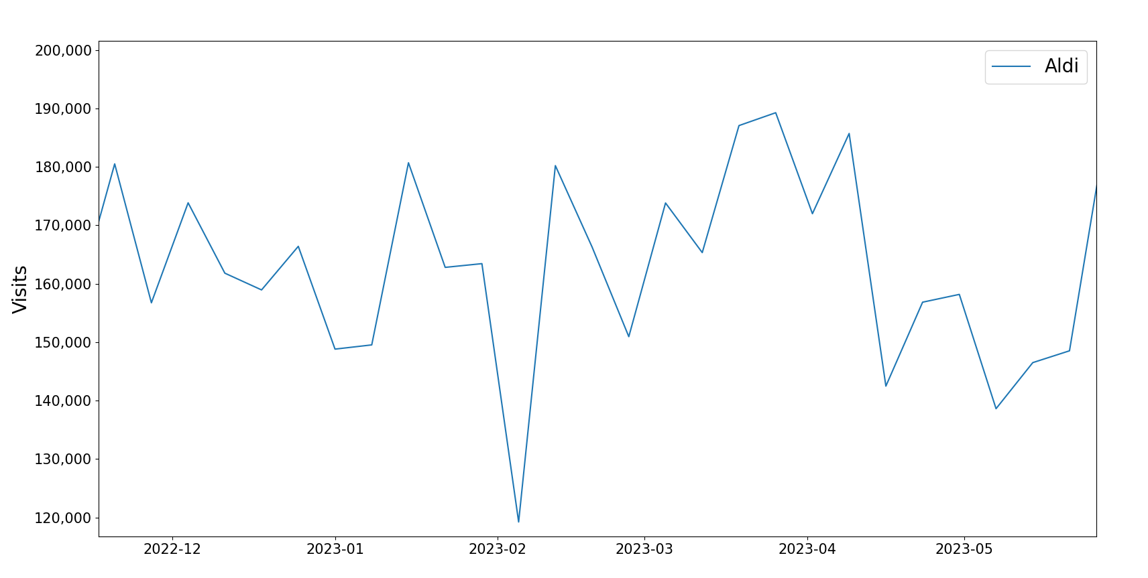
Brussel

Slide 36
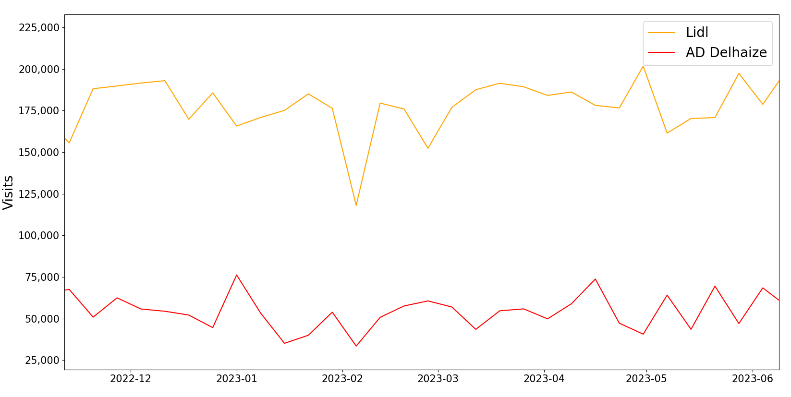
Brussel

Slide 37
Stijging post campagne?

Slide 38

Delhaize

Slide 39
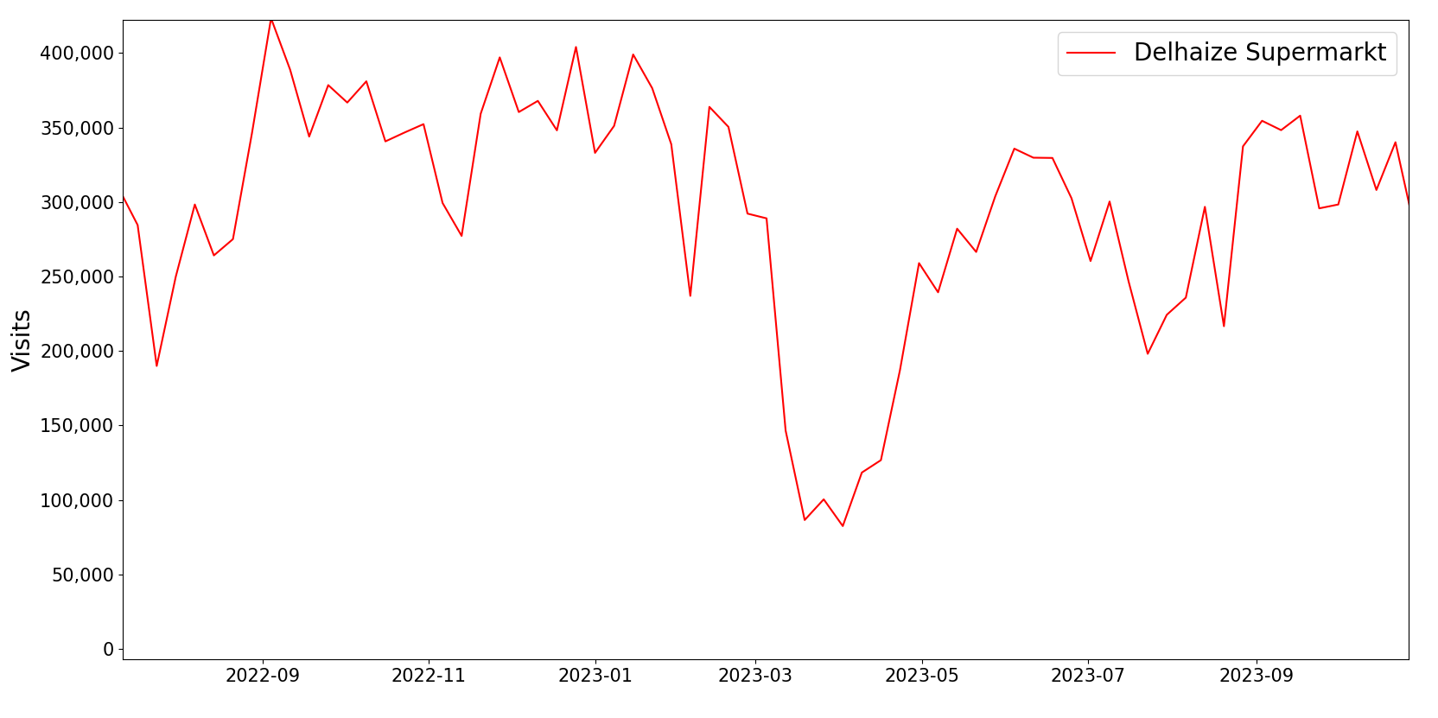

Slide 40
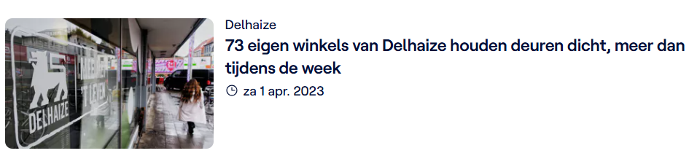
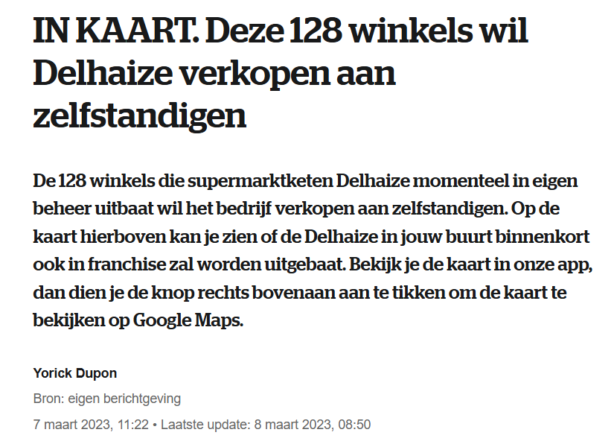
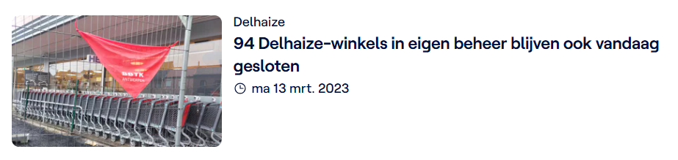

Slide 41
Delhaize
In elke regio een stijging van marktpositie na de campagne
Grotere stijging dan tijdens de campagne
In periode maart/april 2023 veel stakingen Delhaize, winkels gesloten

Slide 42
Loyaliteit

Slide 43
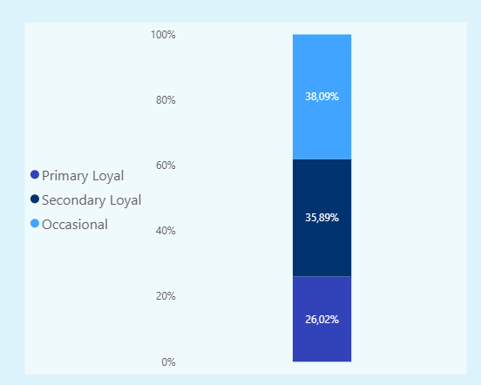
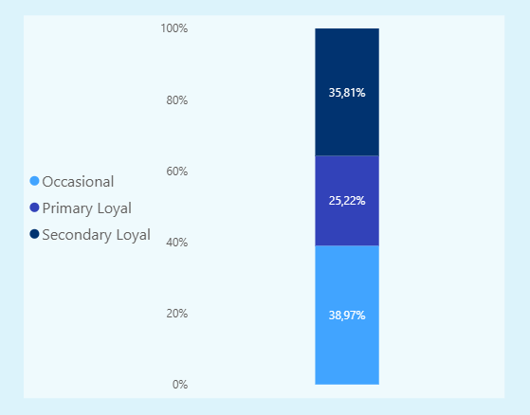
Loyaliteit
Reference
Campaign

Slide 44
Weekverdeling

Slide 45
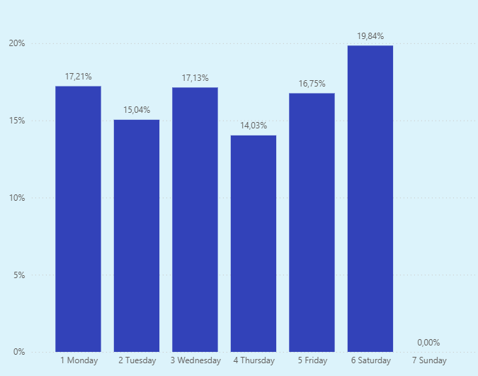
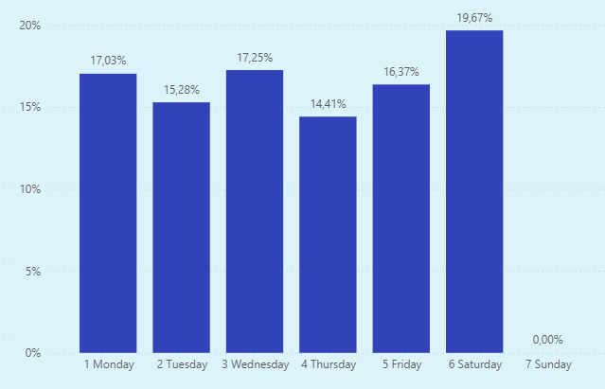
Reference
Campaign
Conclusie: weinig verschil

Slide 46
Zondag

Slide 47
3,7% op zondag
Reference
Nationaal
3,8% op zondag
Campaign
3,6% op zondag
Reference
Vlaanderen
3,5% op zondag
Campaign
Geen verandering

Slide 48
Conclusie
🏁

Slide 49
Conclusie
Visits
+ 136 000
2) Marktpositie
+ 0,68%
+ 10,26%
+ 3,79%
+ 0,19%
Loyaliteit: weinig verschil
Weekdistributie: weinig verschil

Slide 50
Kritische blik
👁️

Slide 51
Kritische blik
1) Visits VS omzet
2) Andere campagnes?
3) Periode?

Slide 52
Extra: Demografie

Slide 53
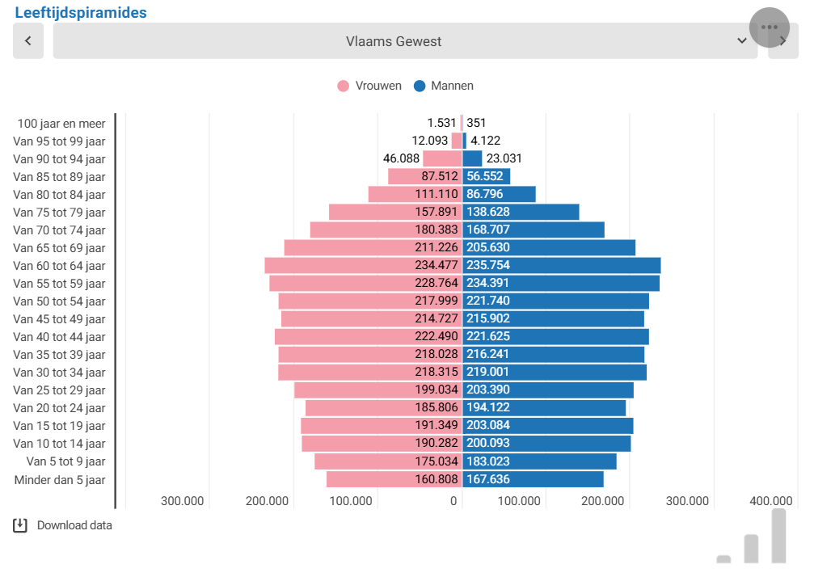
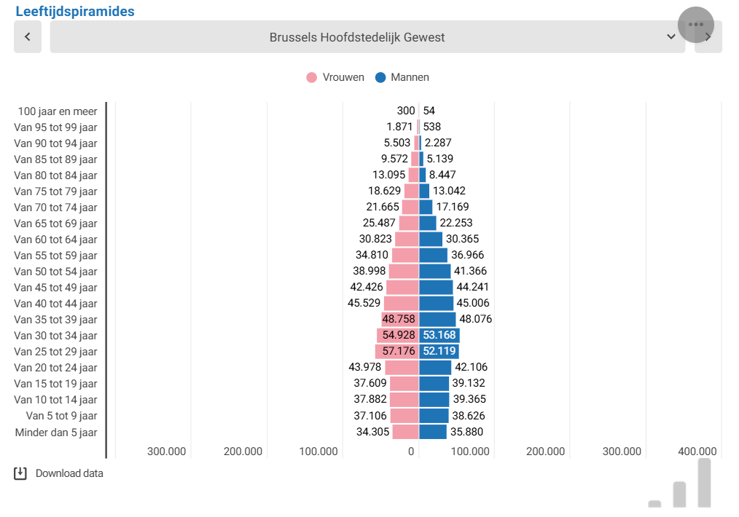
Brussel
Vlaanderen
Gegevens: Statbel
Brussel heeft een jongere bevolking
Target audience?

